Slide 1
Dispositivos externos
Periféricos

Slide 2
Clasificación
Atendiendo a su funcionalidad:
Periféricos de entrada: aquellos que introducen información en el ordenador (teclado, ratón, detectores ópticos, escáner, micrófono, etc.).
Periféricos de salida: aquellos que muestran información generada o contenida en el ordenador (monitor, impresora, altavoz, etc.).
Periféricos de E/S o mixtos: incluyen en un único dispositivo elementos para dar entrada y salida de información (pantalla táctil, impresora multifuncional, cámara IP, etc.).

Slide 3
Clasificación
Periféricos de comunicación: estarían dentro de la categoría de entrada/salida, pero dado su carácter específico merecen una categoría aparte (módem, switch, router y otros).
Periféricos de almacenamiento: pueden también considerarse como periféricos de E/S, pero también merecen de una categoría propia.

Slide 4
Monitores
Función:
Representación de la información.
Características:
Tamaño:
Viene determinado por la longitud en pulgadas en diagonal.
9”, 14”, 15”, 17”, 19”, 20”,…
El tamaño del monitor puede ser de gran importancia
resolución

Slide 5
Monitores
Características:
Resolución
Píxeles de pantalla.
Tamaño del punto: 0,25 mm.
La resolución adecuada para cada monitor dependerá del tamaño del mismo.
Frecuencia:
Hz, número de veces por segundo que se actualiza la pantalla.
La tarjeta gráfica proporciona la frecuencia de refresco.

Slide 6
Monitores
Características:
Monitor digital / analógico
Monitor monocromo / color
Tipos de pantallas o monitores:
TRC
LCD: DSTN y TFT
PDP
LED

Slide 7
Teclados
Funciones:
Dispositivo de entrada de datos.
Características:
Teclados QWERTY
83/84 teclas:
Área de escritura. Enter, tab, caps lock, shift,….
Pad numérico.
Teclas función.
101/102 teclas:
Área de escritura
Pad numérico.
Teclas función
Cursor y controles de pantalla.

Slide 8
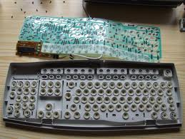
Teclados
Teclados de membrana:
Pista impresa.
Capa protectora.
Capa conductora con conectores metálicos.
Capa de goma para que la tecla vuelva a su posición inicial.
Características:
Más económicos que los mecánicos.
Son herméticos.

Slide 9
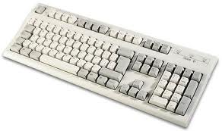
Teclados
Teclados mecánicos:
Utilizan un pequeño muelle situado debajo de cada tecla para volver a su posición inicial cuando deja de ser pulsada.
Características:
Funcionamiento más fiable y duradero.
Más caros.
Más sensibles.

Slide 10
Teclados
Inalámbricos
Sin cable para la transmisión de datos.
Transmiten mediante infrarrojos o wireless.
Constan de un receptor conectado al ordenador y el teclado (el interprete se encuentra en el receptor)

Slide 11
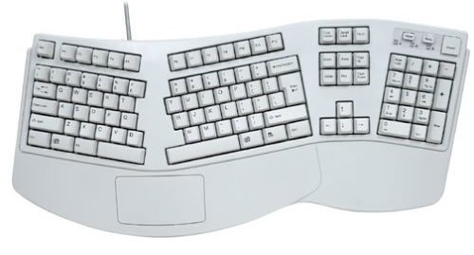
Teclados
Ergonómico.
Las teclas están dispuestas en grupos de manera ergonómica.

Slide 12
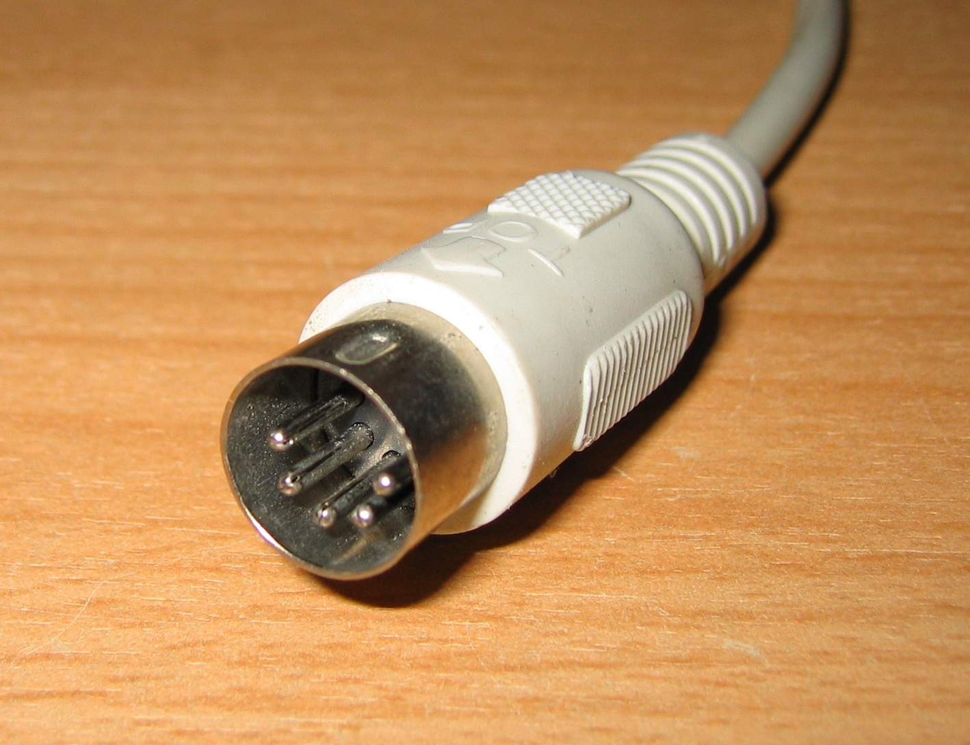
Teclados
Conectores de teclados.
Conector DIN:
Primer conector que apareció para teclados.
Redondo
Tamaño mayor que mini-DIN
Dispone de cinco pines

Slide 13
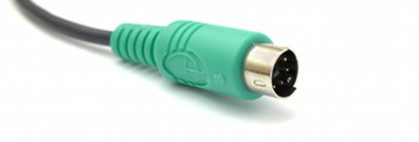
Teclados
Conectores de teclados.
Conector mini-DIN:
Prácticamente igual al anterior pero con tamaño más reducido.
Redondo
Dispone de seis pines redondos y uno rectangular.
También llamado PS-2.

Slide 14
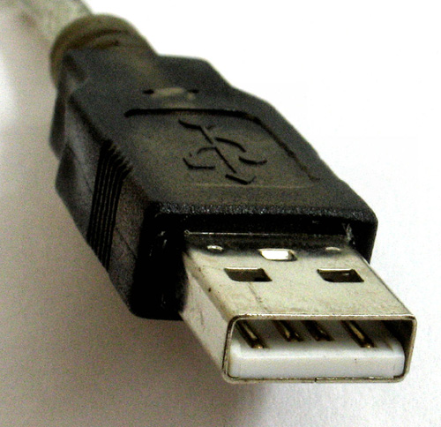
Teclados
Conectores de teclados.
Conector USB:
Mucho más rápidos que los conectores de puerto serie.
Conectores actuales.
Permiten la conexión sin tener que apagar el equipo.

Slide 15
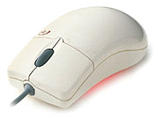
Ratones
Dispositivo de entrada que permite controlar el movimiento del cursor sobre la pantalla.
La posición viene dada por unas coordenadas X e Y.

Slide 16
Ratones
Características:
Número de botones, rueda, etc
Dos o tres botones:
Botón izquierdo: botón principal, seleccionar.
Botón derecho: secundario, menú contextual.
Botón central: desplazamiento
Rueda: desplazamiento por documentos.

Slide 17
Ratones
Ratón de bola:
Una bola transmite los movimientos a unas ruedas dentadas que recogen los movimientos que se realizan horizontal y verticalmente.
Estas dos ruedas están situadas en medio de un emisor de luz LED y un receptor.
Ratón óptico:
Un diodo emisor de luz (LED) emite sobre una superficie que se encarga de reflejarlo para poder capturarlo por un receptor (CCD).
El receptor envía la información a un procesador que obtiene los movimientos horizontales y verticales del ratón mediante los cambios de reflexión de luz, velocidad y dirección.

Slide 18
Ratones
Ratón óptico:
Ventajas:
Más rápidos y precisos que los ratones de bola.
El mantenimiento es mínimo.
Diseño más ergonómico.
Inconvenientes:
Algunas superficies pueden dar problemas
Interferencias por iluminación.

Slide 19
Ratones
Ratón inalámbrico:
Funcionamiento idéntico a los teclados inalámbricos.
Ratones especiales:
Conectores de ratones:
Conector PS-2
Conector USB
Adaptadores

Slide 20
Impresoras
Funciones
Dispositivo de salida que presenta la información en soporte papel.
Permite obtener resultados de una forma legible para el usuario.
Tipos:
Existen un gran número de impresoras diferentes, dependiendo de las características:
Impresoras de impacto matriciales o de aguja
Impresoras térmicas
Impresoras de chorro de tinta
Impresoras láser

Slide 21
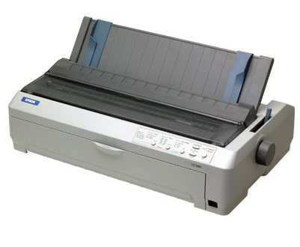
Impresoras
Impresoras de impacto:
Existen gran variedad:
Impresoras de bola
Impresoras de carro
Impresora de tambor
Impresora de margarita
En las impresoras matriciales la impresión de los caracteres se realiza uno a uno mediante la utilización de un conjunto de agujas activas con electroimanes formando los caracteres correspondientes.
9, 24, 48 agujas.
La velocidad de estas impresoras es inferior a las de chorro de tinta y láser (entre 30 y 300 cps). La velocidad también se puede medir en líneas por minuto (lpm).

Slide 22
Impresoras
Impresoras de impacto:
Pueden utilizar hojas sueltas o papel continuo.
Suelen utilizarse en organismos oficiales y en aquellos lugares donde se necesitan obtener copias de lo que se imprime.
Principales características:
Impresoras muy ruidosas
Permiten la impresión de duplicados.
Bajo coste
Mantenimiento económico.

Slide 23
Impresoras
Impresoras térmicas
Utilizan papel termo-sensible
Se suelen utilizar para la impresión de los códigos de barras.
Principales características:
Utilización de un papel bastante caro y poco estable.
Mecanismo sencillo
Impresoras silenciosas.

Slide 24
Impresoras
Impresoras de chorro de tinta.
Disponen de un número de cartuchos de tinta variable:
Si son dos uno es de tinta negra y el otro para los tres colores. Esto origina el cambio del de color cuando se acaba uno de los tres colores. Para solucionar este problema se crearon impresoras con los tres colores por separado para cambiar cuando se agotara cada uno, independientemente.
Bastante económicas de obtener pero resultan bastante caras para mantenerlas.
La resolución se mide en puntos por pulgadas (ppp) y la velocidad en páginas por minuto (ppm). Las velocidades oscilan entre 5 y 30 ppm.

Slide 25
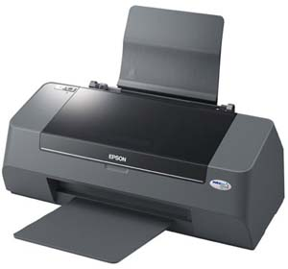
Impresoras
Impresoras de chorro de tinta.

Slide 26
Impresoras
Impresoras láser.
Mecanismo similar a las fotocopiadoras (electro-fotográficas)
Impresoras en blanco y negro o color.
Aunque el precio es más elevado son mucho más rentables debido a que son más rápidas, ofrecen mejor calidad y tienen un coste de mantenimiento bastante económico.
Su velocidad se mide en páginas por minuto (ppm) pudiendo alcanzar desde 16 hasta 40 o más ppm.
Su resolución se mide en puntos por pulgada siendo lo habitual entre 300 y 1.200 puntos por pulgada (ppp).

Slide 27
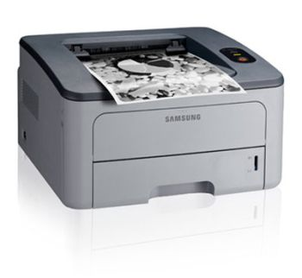
Impresoras
Impresoras láser:
Características:
Coste de compra más elevado que las anteriores.
Consumibles más baratos
Impresoras muy resistentes
y rápidas
Silenciosas.

Slide 28
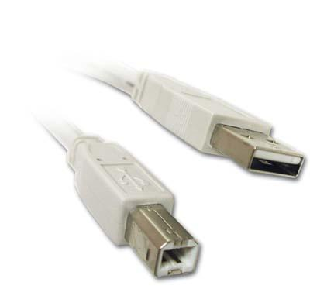
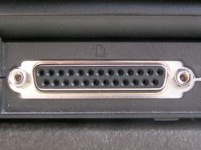
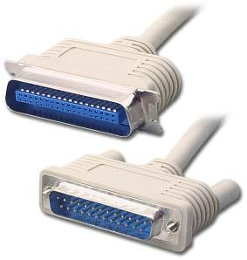
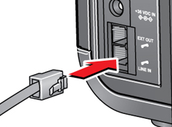

Impresoras
Tipos de conectores de impresoras:

Slide 29
Impresoras
Instalación de una impresora:
Conexión
Instalación de drivers.
Configuración.
Conexión:
Impresora local.
Impresora compartida
Impresora de red.

Slide 30
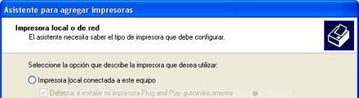
Impresoras
Instalación de una impresora:
Impresora local:
Conexión local mediante USB o puerto paralelo.
Agregar impresora – Impresora local

Slide 31

Impresoras
Instalación de una impresora:
Impresora compartida:
Conectar la impresora en local en el equipo que se instalará.
La instalación se realiza de manera idéntica a una impresora local.
Al finalizar el asistente se selecciona la opción correspondiente.

Slide 32
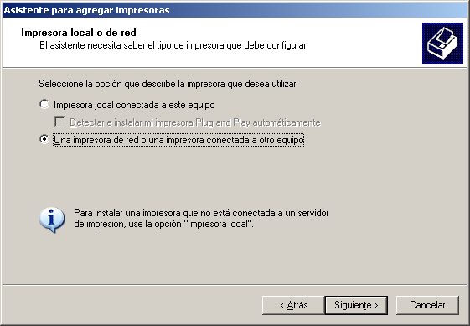
Impresoras
Instalación de una impresora:
Impresora compartida:
En los equipos que se instale la impresora compartida se instalará mediante la opción Impresora de red o conectada a otro equipo:

Slide 33
Impresoras
Instalación de una impresora:
Impresora puerto rj45:
Configurar protocolo TCP/IP
Instalar como impresora local asignándole un puerto Standard TCP/IP. Si no está creado será necesario crearlo.
Especificar la IP asignada a la impresora:
La configuración TCP/IP de la impresora se puede realizar mediante display en la impresora.
También se puede realizar mediante IP asignada de forma predeterminada utilizando el entorno web.

Slide 34
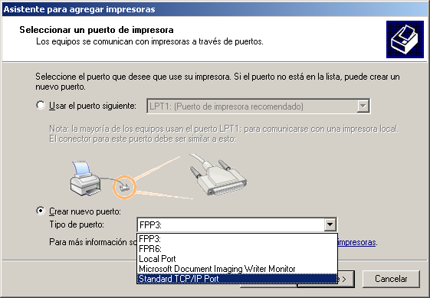
Impresoras
Instalación de una impresora:
Impresora puerto rj45:

Slide 35
Escáner
Funciones:
El escáner es un dispositivo de entrada.
Su función es digitalizar tanto imágenes como fotografías y convertirlos en datos numéricos (ceros y unos).
Las imágenes pueden ser guardadas en ficheros para su posterior utilización.
También trabajan con texto.

Slide 36
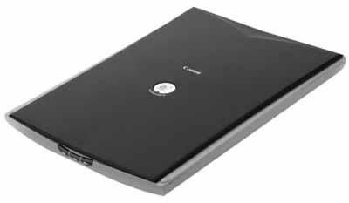
Escáner
Características:
Resolución:
La resolución de un escáner da lugar a la obtención de una imagen más o menos precisa.
A mayor resolución mayor precisión de la imagen.
Se mide en puntos por pulgada (ppp).
Puntos por pulgada: número de puntos que puede leer el escáner para cada pulgada lineal del documento.

Slide 37
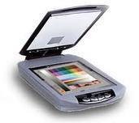
Escáner
Características:
Resolución:
Cada pulgada de una línea es igual a 2,5 cm.
Podemos hablar de resoluciones de 300x600 ppp: cada pulgada en horizontal puede leer 300 puntos y cada pulgada en vertical 600 puntos.
Cuando se habla de resolución de escáner solo se da el valor mayor de los existentes.

Slide 38
Escáner
Características:
Profundidad de color:
El color de los escáneres es un parámetro a tener en cuenta.
Corresponde al número de colores distintos que puede darse en un píxel.
El número de colores posibles depende del número de bits utilizados:
1 bit: 2 colores
8 bits: 256 tonos de grises.
16 bits: 65.536
24 bits: 16,7 millones de colores
32 bits: color verdadero.

Slide 39
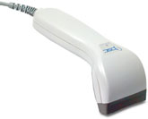
Escáner
Tipos:
Escáner de mano:
Presenta limitaciones en cuanto al tamaño del original a escanear.
No presenta limitaciones para el largo del documento pero si para el ancho de aproximadamente 10 cm.
Baja velocidad.
Su utilización es eficaz para escanear rápidamente fotos de libros, artículos periodísticos o pequeñas imágenes.

Slide 40
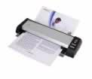
Escáner
Tipos:
Escáner de rodillo:
Son los más sencillos.
Solo permiten escanear hojas sueltas.
El funcionamiento es similar a un fax
Su mecanismo consiste en un rodillo que obtiene la hoja para leer mediante el elemento óptico encargado de capturar la imagen.

Slide 41
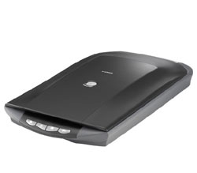
Escáner
Tipos:
Escáner plano:
El documento se sitúa sobre una superficie de cristal.
Posteriormente el elemento óptico realizará un barrido del documento para la digitalización de la imagen.
Los escáneres más comunes de este tipo son los de DIN-A4. También existen para A3 y mayores.

Slide 42
Escáner
Conectores de escáner:
Paralelo (Centronics)
Fueron los más populares hace algunos años.
Disponían de dos conectores para poder conectar también la impresora.
Resolución de 300 a 1.200 ppp.
Transmisión de información de aproximadamente 1MB/s

Slide 43
Escáner
Conectores de escáner:
SCSI
Son mucho más rápidos
Transmiten información de 5 a 80 MB/s dependiendo de la versión de SCSI.
Resolución de 600x1.200 ppp
USB:
Actualmente los más extendidos
Velocidad de transferencia entre 12 MB/s (USB 1.x) y 480 MB/s (USB 2.0).

Slide 44
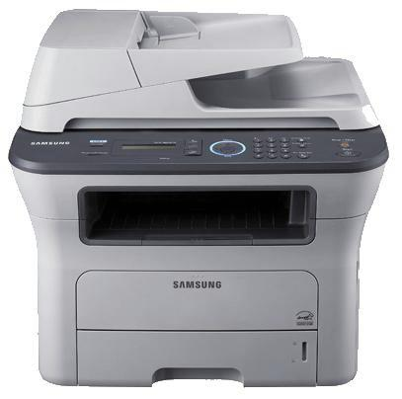
Dispositivos multifunción
Ofrecen la posibilidad de realizar distintas tareas:
Imprimir
Fotocopiar
Escanear
Envío de fax.
Características:
Chorro de tinta / láser
Impresión en color / monocromo (1.200 x 600 ppp)
Conectores paralelo / USB / RJ45.

Slide 45
Altavoces
Funciones:
Dispositivo de salida de información del ordenador.
Proporciona información procedente del ordenador de forma audible permitiendo:
Escuchar música grabada.
Audición de libros grabados.
Videoconferencia.
etc.
Están conectados a la tarjeta de sonido que deberá tener el ordenador.
Los altavoces pueden ser autoamplificados con potencia entre 10 y 100w

Slide 46
Micros
Funciones:
Dispositivo de entrada de información al ordenador.
Transforma la voz en información manejable por el ordenador.

Slide 47
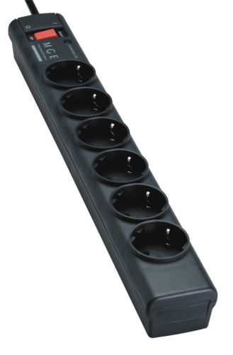
Dispositivos de protección eléctrica
Proteger frente a posibles daños o pérdidas de datos:
Supresor de sobrevoltaje.
Fuente de energía de reserva (SPS).
UPS o SAI.
Supresor de sobrevoltaje:
Ayuda a proteger el equipo con
sobrevoltaje o picos de voltaje.
Desvía hacia tierra todo voltaje
eléctrico excedente en la línea.

Slide 48
Dispositivos de protección eléctrica
Fuente de energía de reserva (SPS).
Protección frente a posibles problemas eléctricos ya que incluyen una batería de reserva que se encarga de suministrar energía cuando el voltaje de entrada cae por debajo del nivel normal.
La batería permanece inactiva durante el funcionamiento normal. Al disminuir el voltaje, la batería suministra energía de CC a un inversor que la convierte en energía CA.
No es tan fiable como una UPS debido al tiempo de demora en pasar al modo de batería. Si el sistema de conmutación falla, la batería no podrá suministrar energía al ordenador.

Slide 49
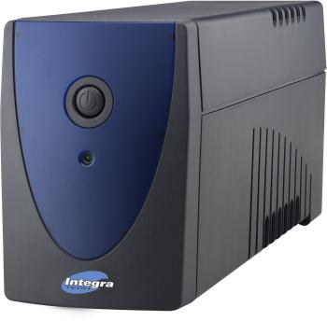
Dispositivos de protección eléctrica
Sistema de alimentación ininterrumpida (SAI o UPS).
Proporciona protección frente a posibles problemas eléctricos.
Mientras la UPS se encuentra en uso, la batería se recarga constantemente.
La UPS es capaz de suministrar energía de calidad uniforme en apagones totales o parciales.
Muchas UPS pueden comunicarse
con el Sistema Operativo pudiendo
apagar el ordenador de manera
segura antes de que se consuma
la energía eléctrica de la UPS.

Slide 50
Dispositivos de protección eléctrica
Tipos de SAIS o UPS:
Standby: Este dispositivo se activa cuando no hay suministro eléctrico o la energía nominal baja de los 220 voltios. En el cambio de modo red a batería se produce un pequeño corte de energía. Este tipo de SAI tiene un coste reducido y es el más extendido.
Line interactive: suministran alimentación incluso cuando la corriente eléctrica fluye normalmente. De este modo permiten compensar los picos de tensión. Ofrecen mayor fiabilidad que los anteriores aunque su coste es más elevado.
Online o doble conversión: realiza una rectificación constante de la tensión de entrada y envía una CA estable. Ofrece mayor índice de protección que los anteriores. Recomendados para proteger equipos que requieren una protección totalmente segura frente a alimentación eléctrica.

Slide 51
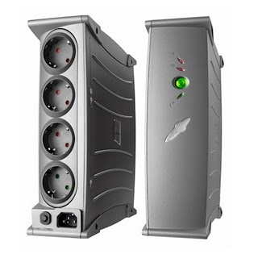
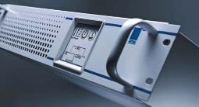
Dispositivos de protección eléctrica
Seleccionar SAI:
Consideraciones:
Conocer el uso o aplicación a proteger
Conocer la zona, entorno donde se va a utilizar.
Conocer el grado de autonomía o tiempo de funcionamiento requerido.
Potencia en watios.
SAI tipo rack o no.

